Slide 1
DEPARTAMENTO DE ELÉCTRICA Y ELECTRÓNICA
Tema:
“ ANÁLISIS DE LA EFICIENCIA ENERGÉTICA EN PROTOCOLOS DE ENRUTAMIENTO MANTENIENDO LA CALIDAD DE SERVICIO APLICADOS A RED DE SENSORES INALÁMBRICOS ”
Proyecto de Investigación previo a la obtención del título de:
Ingeniero en Electrónica y Telecomunicaciones
Autor: Sergio Francisco Carranza Gaona
Director: Ing. Jorge Damián Álvarez Veintimilla MSc.
Marzo – 2018

Slide 2
“ANÁLISIS DE LA EFICIENCIA ENERGÉTICA EN PROTOCOLOS DE ENRUTAMIENTO MANTENIENDO LA CALIDAD DE SERVICIO APLICADOS A RED DE SENSORES INALÁMBRICOS ”
CONTENIDOS
Introducción
Diseño e Implementación
Análisis de Resultados
Conclusiones y Recomendaciones
Trabajos Futuros

Slide 3
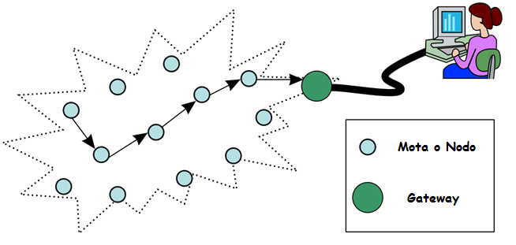
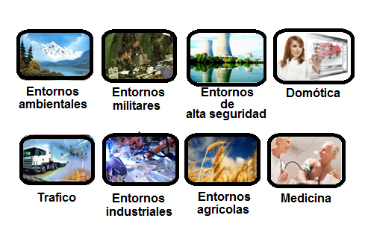
1. INTRODUCCIÓN
Red de Sensores Inalámbricos o WSN
Motas o Nodos
Diferentes Variables del Ambiente
Notes:
Una red de sensores inalámbricos o WSN (Wireless Sensors Network), se refiere a una red comprendida por varios dispositivos llamados motas o nodos, capaces de medir diferentes variables del ambiente como son temperatura, humedad, luminosidad etc. Además son capaces de procesar y comunicar la información de manera inalámbrica.
Las aplicaciones de las WSN son varias:
Medio ambiente: detección de inundaciones, agricultura, monitoreo de clima, detección de incendios, monitoreo de volcanes.
Defensa: monitoreo de ataques químicos, biológicos y nucleares.
Salud: monitoreo de pacientes y doctores.
Hogar: automatización del mismo.
Aplicaciones comerciales: la detección y seguimiento de vehículos, control del tráfico y movilización.

Slide 4
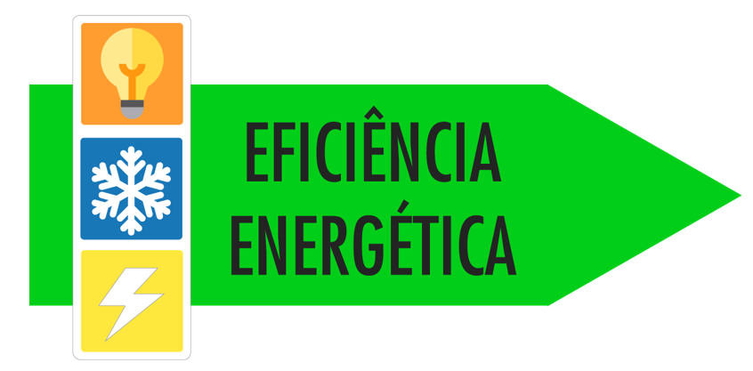
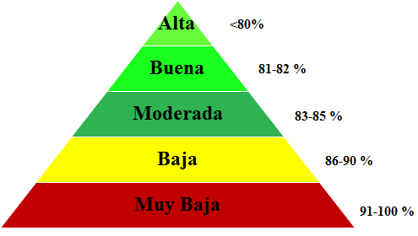
EFICIENCIA ENERGÉTICA EN WSN
Maximización del tiempo de vida de la red
Intensidad de Corriente
Mecanismos para lograr Eficiencia Energética
Notes:
La eficiencia energética se refiere a la maximización del tiempo de vida de la red, reduciendo el consumo de intensidad de corriente. Existen mecanismos que permiten lograr eficiencia energética como son la Técnica de Enrutamiento de Protocolos, Técnicas de Reducción de Datos, Protocolos de Reducción del Overhead, Esquemas Sleep/Awake, Optimización de la Interfaz de Radio y Reposición de la Batería.
Se ha clasificado a la Eficiencia Energética en WSN en 5 Niveles

Slide 5
PROTOCOLOS DE ENRUTAMIENTO CON QoS
SAR
SPEED
MMSPEED
QEMPAR
GBR
MIMO
MERR
Equilibrar la energía y la calidad
Fiabilidad, Puntualidad y Tolerancia a Fallos
Notes:
En estos protocolos el punto principal es equilibrar la energía y la calidad La fiabilidad, puntualidad la tolerancia a fallos son las diferentes características de estos protocolos, mientras mayor número de motas o nodos la red podrá seguir funcionando correctamente y entregar los datos precisos al sink aún si es que existiera alguna falla.

Slide 6
OBJETIVOS
Objetivo General
Analizar la eficiencia energética en protocolos de enrutamiento que mantengan calidad de servicio y disminuyan el consumo energético en una red de sensores inalámbricos.
Objetivos Específicos
Investigar los diferentes mecanismos para lograr eficiencia energética en una red de sensores inalámbricos.
Investigar el funcionamiento de los protocolos de enrutamiento QEMPAR y SPEED que son enfocados a la calidad de servicio (QoS) para WSN.
Implementar los diferentes algoritmos de los protocolos de enrutamiento QEMPAR y SPEED en tres topologías Mesh, Star, Tree y determinar el comportamiento de la red.
Analizar y comparar los valores de intensidad de corriente obtenidos utilizando diferentes protocolos de enrutamiento enfocados a la calidad de servicio (QoS) en una red de sensores inalámbricos, con el fin de obtener el menor consumo energético.

Slide 7
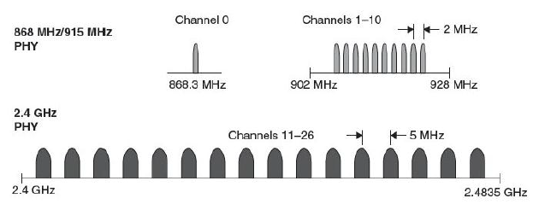
ESTÁNDAR IEEE 802.15.4
El estándar IEEE 802.15.4 opera en la banda libre ISM de 2,4 GHz a nivel mundial y a su vez en Europa opera en la banda de 868 MHz y 915 MHz para Estados Unidos.
Capa Física | Banda (MHz) | Velocidad de bits (kbps) | Modulación
868 MHz | 868-868.8 | 20 | BPSK
915 MHz | 902-928 | 40 | BPSK
2.4 GHz | 250 | 250 | 16-Semiorthogonal
Este estándar fue promovido con el objetivo principal de la comunicación entre dispositivos fabricados por diferentes compañías que requieran de poco consumo energético.
Complementar
Bluetooth
Wi-Fi
UWB
Notes:
La banda ISM se utiliza para fines científicos, industriales y médicos, Las características más importantes en este estándar son su flexibilidad de red, bajos costos, bajo consumo de energía; este estándar requiere una tasa baja en la transmisión de datos.
Esta tecnología fue diseñada para complementar a las demás tecnologías inalámbricas como Bluetooth, Wi-Fi y ultra-wideband (UWB), las cuales son dirigidas comercialmente a aplicaciones de medición donde las conexiones cableadas no son tomadas en cuenta, y donde el bajo costo y consumo de energía son parámetros requeridos

Slide 8
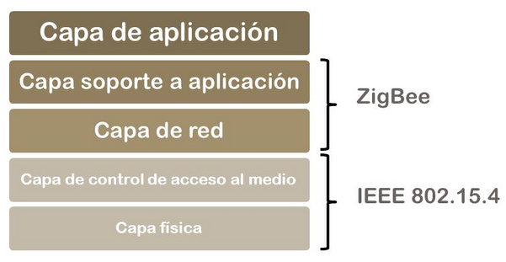
ZIGBEE
Basado en IEEE 802.15.4
Corta Distancia
Baja Velocidad de Datos
Red ZigBee
65535 motas o nodos
La relación entre IEEE 802.11 y Wi-Fi es parecida a la relación que existe entre IEEE 802.15.4 y ZigBee.
ZigBee
30 mA tx – 3 uA
Bluetooth
40 mA tx – 0,2 mA
Notes:
El estándar ZigBee está basado en el estándar IEEE 802.15.4 y es utilizado para el armado de redes inalámbricas de corta distancia y baja velocidad de datos.
Una red Zigbee puede constar de un máximo de 65535 motas o nodos
Zigbee tiene un menor consumo de intensidad de corriente en comparación a bluetooth
Zigbee tiene un consumo de 30 mA transmitiendo y 3 uA en reposo
Bluetooth 40 mA transmitiendo y 0.2 mA en reposo
Zigbee se queda la mayor parte del tiempo dormido, mientras que blueetooth siempre esta transmitiendo o reciebiendo
Una de las redes de sensores más grandes desarrollados hasta la fecha consistió en 800 motas o nodos y fue puesta en servicio el 27 de agosto del 2001, por un periodo de tiempo corto, en la Universidad de Berkeley para demostrar la potencia de los mismos

Slide 9
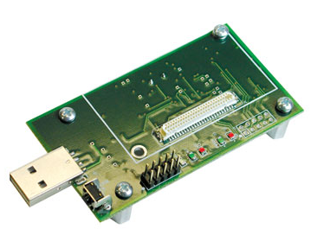
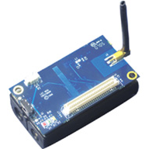
CROSSBOW IRIS XM2110 – MIB520
Las motas o nodos IRIS XM2110 son la última generación de motas producidas por Crossbow. Este modelo cuenta con 16 canales de comunicaciones (2405 a 2485 MHz). Está compuesto por un microprocesador Atmega1281.
El Gateway MIB520 proporciona conectividad mediante USB entre las motas IRIS con la PC.
Cuando se instalan los drivers para el Gateway se genera 2 COM de comunicaciones, uno para la programación de las motas y otro para escuchar los paquetes provenientes de la red.
Canal 15 – 2425 MHz
Notes:
Para el proyecto se va a hacer uso del Kit de Sensores Inalámbricos MEMSIC 2.4ghz, ZigBee, disponibles en el laboratorio de Radiofrecuencia. Los dispositivos IRIS son de última generación y son compatibles con la plataforma de software MoteWorksTM, que permite a los usuarios crear redes ad-hoc (MEMSIC, 2006). Los dispositivos utilizados para la red inalámbrica son los siguientes:
el software permite configurar es 3.2 dBm y en mínima potencia -17dBm.
• RF CHANNEL: el canal utilizado fue el 15, el cual permite trabajar en 2425 MHz. Es importante recordar que todas las motas deben estar configuradas en este canal para lograr un correcto funcionamiento.
Una

Slide 10
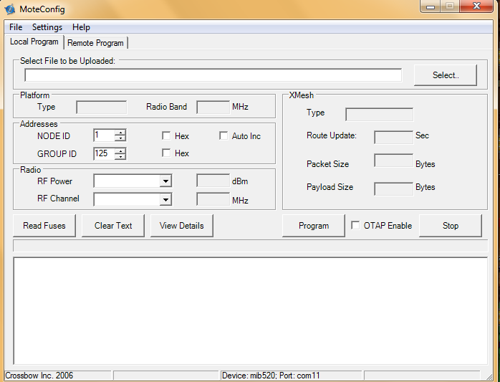
MOTECONFIG 2.0 – MOTEVIEW 2.0 - NesC
Nodo ID
Grupo ID
Potencia RF
Canal RF
MoteView 2.0 permite monitorear los datos que cada mota está tomando en tiempo real.
NesC
Usado en WSN
Variante de C
TinyOS
Notes:
Este software presenta una interfaz comprensible para el usuario como se ve observa en la Figura 22, permitiendo la configuración de las motas o nodos, en donde se va a cargar archivos pre compilados creados por el fabricante. Este software permite además la configuración de los siguientes parámetros: Nodo ID; Grupo ID; Potencia RF; Canal RF
Es la interfaz que permite visualizar los datos que cada mota o nodo está tomando en tiempo real. Existen varias variables que se pueden visualizar como la temperatura, humedad, luminosidad y posición x e y, además poder comprobar y visualizar las topologías que en el presente proyecto de investigación se propusieron.
El lenguaje de programación usado en las WSN es NesC, que se lo presenta como una variante del lenguaje de programación C, pero diseñado para trabajar con las especificaciones de hardware de los sensores inalámbricos que corren bajo el sistema operativo TinyOS de código abierto (open source), basado en un modelo de programación característico de los sistemas embebidos (modelo de componentes), diseñado para las WSN

Slide 11
PROTOCOLOS DE ENRUTAMIENTO QEMPAR Y SPEED
Fase de surtido de ruta
Idoneidad de enlace
Mecanismo de descubrimiento de ruta
QEMPAR
Una API
SPEED
Un esquema de intercambio de balizas vecinas
Un esquema de estimación de retraso
El envío geográfico no determinista sin estado (SNGF)
Un Bucle de retroalimentación de grupo (NFL)
Reencaminamiento de contrapresión
Procesamiento de última milla

Slide 12
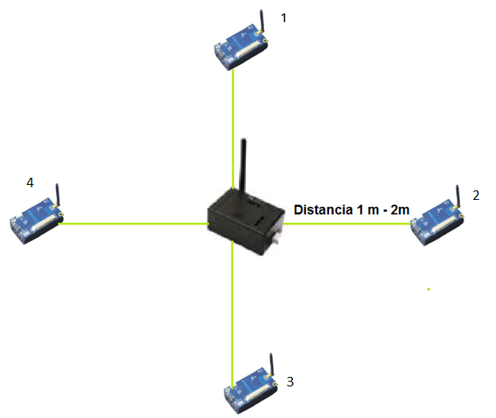
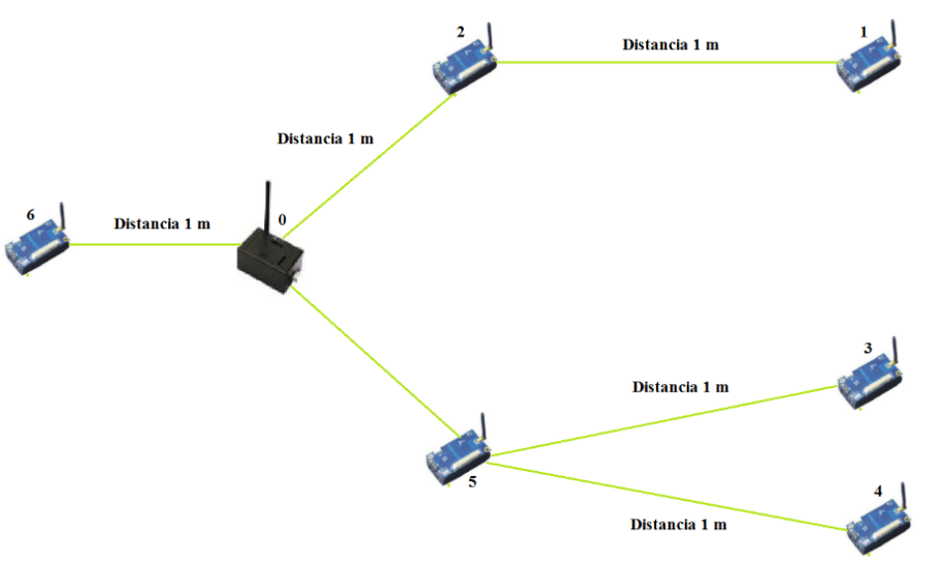
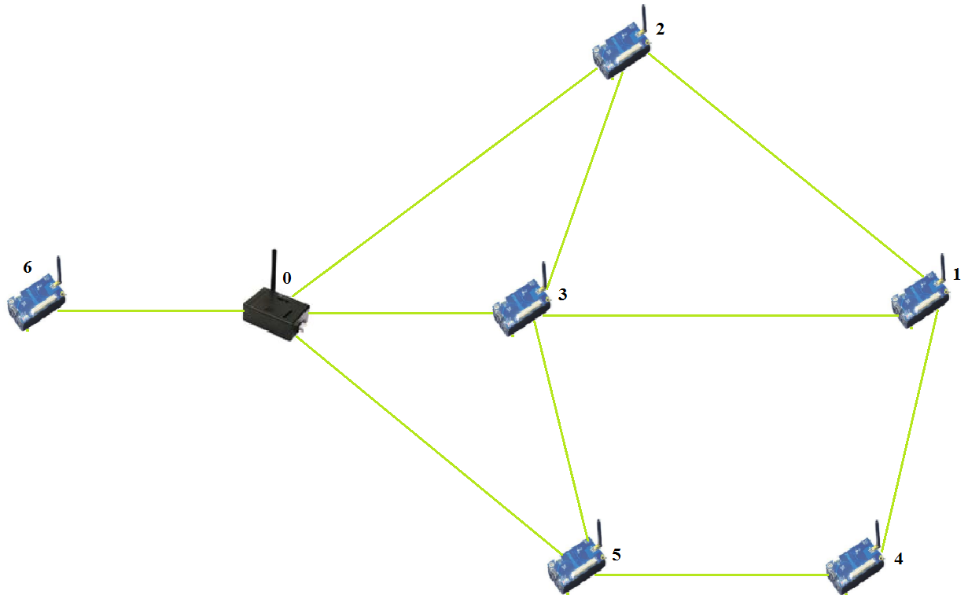
2. DISEÑO E IMPLEMENTACIÓN
STAR
TREE
MESH
Notes:
Para el presente proyecto de investigación, se tomaron en cuenta el número motas o nodos disponibles en este caso seis, con el fin de implementar tres topologías de red diferentes (Star, Tree, Mesh), con tres diferentes protocolos de enrutamiento (Defecto, QEMPAR, SPEED), en donde se tendrá una mota transmisora la cual es el punto de inicio. Dependiendo de la topología se tendrá diferentes nodos intermedios con el fin de que toda la información captada por la mota inicial llegue completa y sin ningún retraso al Gateway MIB520 que posteriormente transmitirá toda la información a la estación base y se podrá visualizar en el software MoteView 2.0.

Slide 13
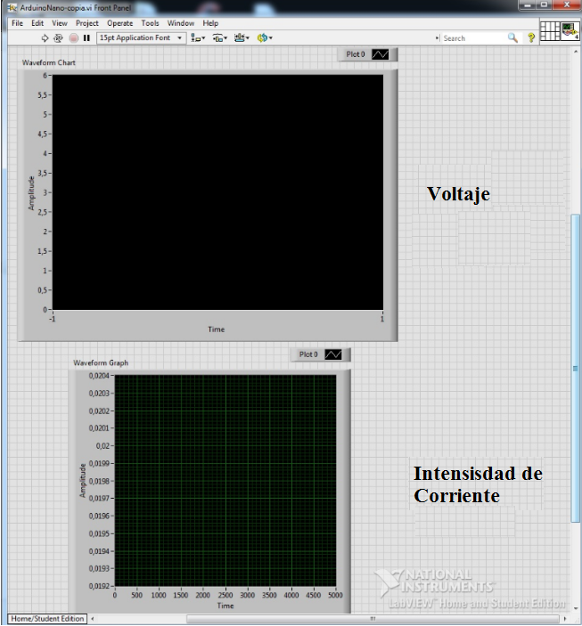
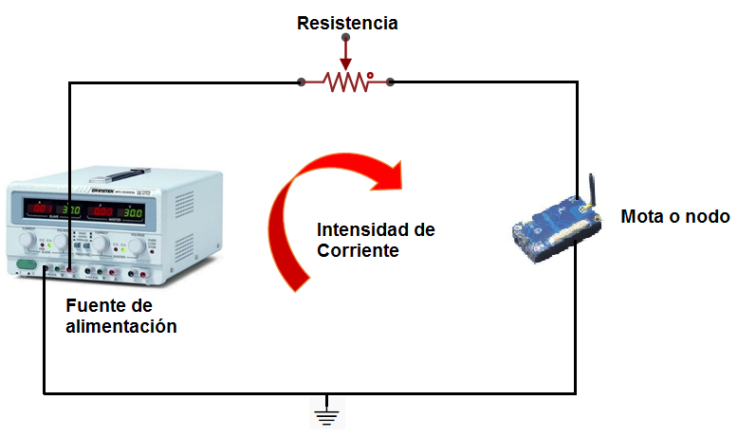
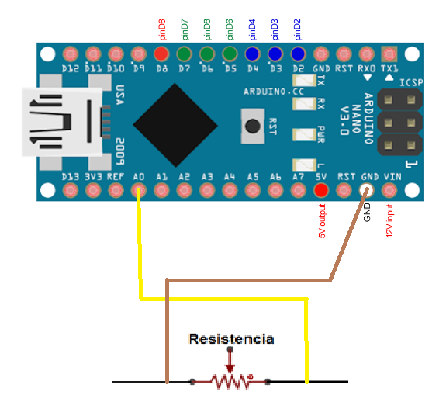
MEDICIÓN INTENSIDAD DE CORRIENTE EN LABVIEW

Slide 14
3. ANÁLISIS DE RESULTADOS
Para la realizar la comparación de eficiencia energética nos dirigimos hacia el concepto del mismo que se refiere a lograr un objetivo consumiendo la menor intensidad de corriente posible, basándonos en el consumo de intensidad de corriente podemos calcular el porcentaje de eficiencia energética de cada uno de los protocolos de enrutamiento en la mota transmisora, el valor referente será la intensidad de corriente del protocolo de enrutamiento SPEED el cual equivale a un 86% de eficiencia energética como dice la teoría, mientras mayor sea el porcentaje su eficiencia energética será menor, es importante tomar en cuenta que los protocolos de enrutamiento QEMPAR y SPEED son protocolos que ya están clasificados con una alta y baja eficiencia energética ya que las pruebas para comprobar este parámetro se realizan con un alto número de motas conectadas.

Slide 15
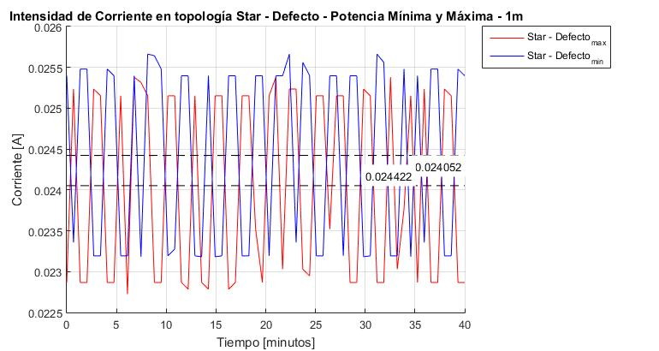
PROTOCOLO DE ENRUTAMIENTO POR DEFECTO EN TOPOLOGÍA STAR CON DISTANCIA DE 1 METRO

Slide 16
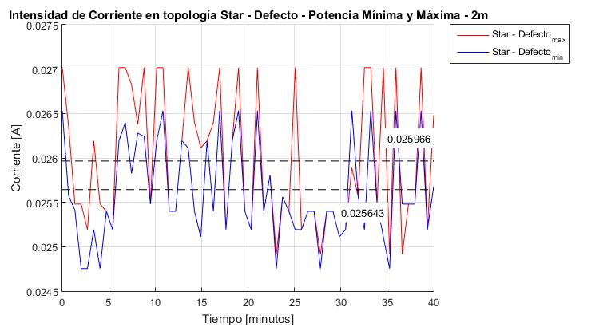
PROTOCOLO DE ENRUTAMIENTO POR DEFECTO EN TOPOLOGÍA STAR CON DISTANCIA DE 2 METROS

Slide 17
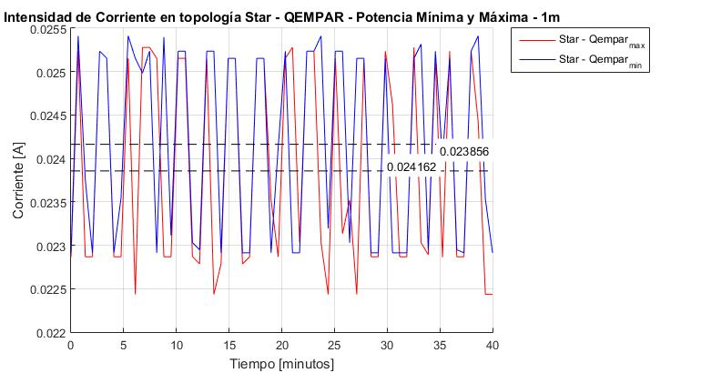
PROTOCOLO DE ENRUTAMIENTO QEMPAR EN TOPOLOGÍA STAR CON DISTANCIA DE 1 METRO

Slide 18
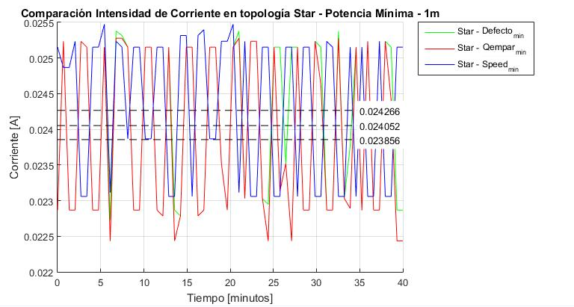
COMPARACIÓN PROTOCOLOS DE ENRUTAMIENTO EN TOPOLOGÍA STAR CON DISTANCIA DE 1 METRO Y POTENCIA MÍNIMA

Slide 19
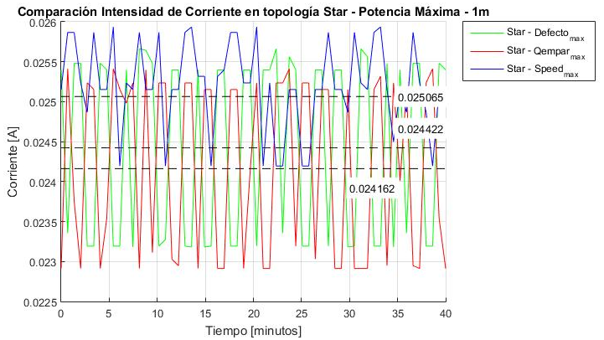
COMPARACIÓN PROTOCOLOS DE ENRUTAMIENTO EN TOPOLOGÍA STAR CON DISTANCIA DE 1 METRO Y POTENCIA MÁXIMA

Slide 20
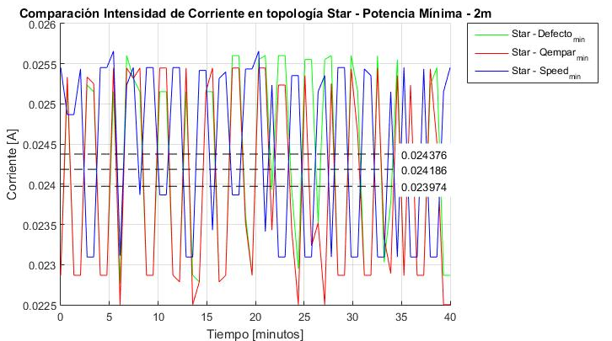
COMPARACIÓN PROTOCOLOS DE ENRUTAMIENTO EN TOPOLOGÍA STAR CON DISTANCIA DE 2 METRO Y POTENCIA MINIMA

Slide 21
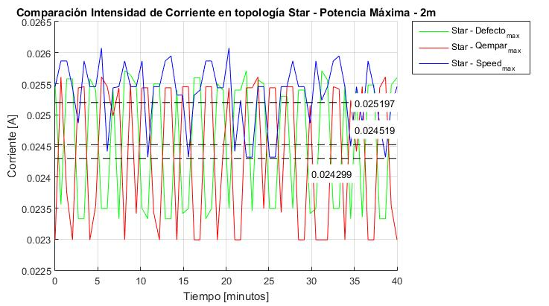
COMPARACIÓN PROTOCOLOS DE ENRUTAMIENTO EN TOPOLOGÍA STAR CON DISTANCIA DE 2 METRO Y POTENCIA MÁXIMA

Slide 22
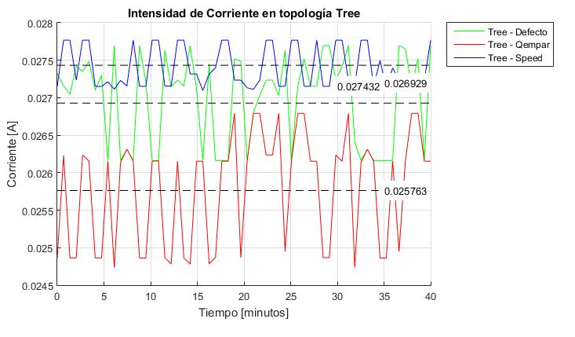
COMPARACIÓN PROTOCOLOS DE ENRUTAMIENTO EN TOPOLOGÍA TREE EN MOTA TRANSMISORA

Slide 23
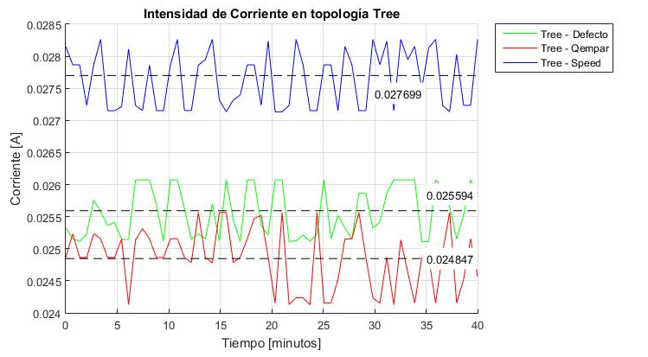
COMPARACIÓN PROTOCOLOS DE ENRUTAMIENTO EN TOPOLOGÍA TREE EN MOTA INTERMEDIA

Slide 24
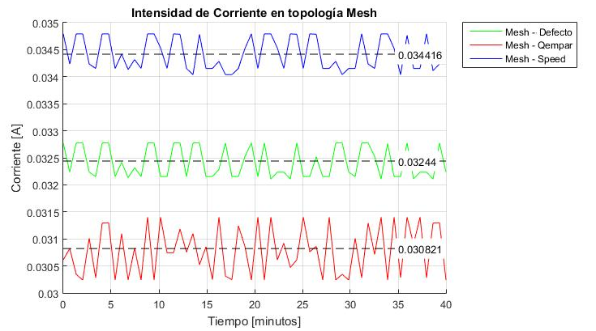
COMPARACIÓN PROTOCOLOS DE ENRUTAMIENTO EN TOPOLOGÍA MESH EN MOTA TRANSMISORA

Slide 25
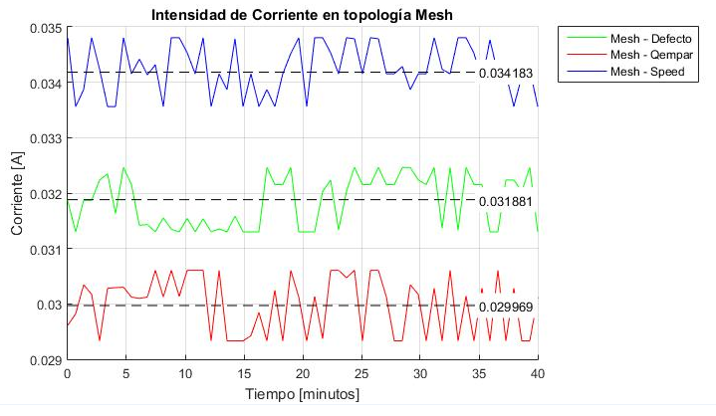
COMPARACIÓN PROTOCOLOS DE ENRUTAMIENTO EN TOPOLOGÍA MESH EN MOTA INTERMEDIA 1

Slide 26
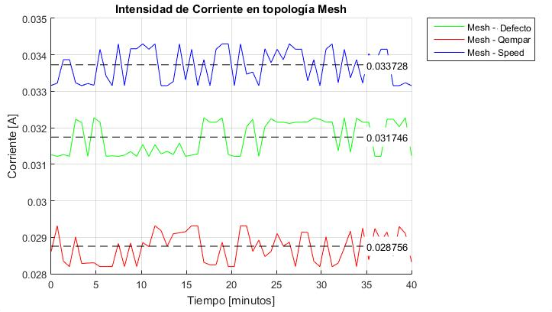
COMPARACIÓN PROTOCOLOS DE ENRUTAMIENTO EN TOPOLOGÍA MESH EN MOTA INTERMEDIA 2

Slide 27
COMPARACIÓN PROTOCOLOS DE ENRUTAMIENTO
Protocolo de Enrutamiento | Intensidad de Corriente (A) | Porcentaje Eficiencia Energética (%) | Eficiencia Energética
QEMPAR | 0.030821 | 77.01 | Alta
Por Defecto | 0.032440 | 81.06 | Buena
SPEED | 0.034416 | 86 | Baja
Notes:
se reflejan los resultados de la eficiencia energética, basándonos en la sección 2.1.7.7 referente a la escala y niveles del mismo, la clasificación de los protocolos de enrutamiento correspondiente es, con un 77.01 % el protocolo de enrutamiento QEMPAR pertenece al nivel de alta eficiencia energética es importante mencionar que mientras más motas estén conectadas se puede apreciar y diferenciar el consumo de corriente y por lo tanto el porcentaje de eficiencia energética, el protocolo de enrutamiento SPEED el cual es la base para calcular el porcentaje de eficiencia energética corresponde a una baja eficiencia energética con un 86% , finalmente el protocolo de enrutamiento por Defecto el cual no se encuentra clasificado según la Tabla 4 cuenta con un 81.06% de eficiencia energética el cual pertenece a una buena eficiencia energética según los niveles del mismo.

Slide 28
4. CONCLUSIONES
A partir del estudio del Marco Teórico de las WSN se determinó que existen diferentes mecanismos para lograr eficiencia energética como reducción de datos, reducción del overhead, esquemas sleep/awake, optimización de la interfaz de radio, reposición de la batería y por último protocolos de enrutamiento, estos permiten que las WSN logren eficiencia energética y por lo tanto la vida de la WSN sea prolongada.
En base a la investigación de los diferentes protocolos de enrutamiento enfocados a la calidad de servicio, se determinó que existen siete protocolos de enrutamiento que ofrecen QoS, de los cuales se profundizó e implementó dos en la WSN, QEMPAR y SPEED, comprobando que estos cuentan con alta y baja eficiencia energética respectivamente.
Para realizar la programación de los protocolos de enrutamiento QEMPAR y SPEED, se realizó el estudio del lenguaje de programación NesC con el fin de configurar cada mota perteneciente a la WSN con el protocolo de enrutamiento correcto en este caso QEMPAR y SPEED, el diseño en NesC logra la implementación de nuevos diseños de aplicaciones consumiendo poca memoria.

Slide 29
4. CONCLUSIONES
En la topología de red Star, el consumo de intensidad de corriente resultó ser la más baja con 0.024052 y 0.024422 Amperios con potencia mínima y máxima respectivamente en comparación a las topologías Tree y Mesh, aplicando los tres diferentes protocolos de enrutamiento, esto se debe a que la conexión es directa al Gateway ya que no existen motas intermedias.
La distancia entre motas, potencia, topología y protocolo de enrutamiento son parámetros que permiten definir el consumo de corriente por parte de cada mota y por lo tanto permiten obtener una alta, buena, moderada, baja o muy baja eficiencia energética.
El protocolo de enrutamiento QEMPAR cuenta con una alta eficiencia energética, mientras que SPEED tiene una baja eficiencia energética, finalmente el protocolo de enrutamiento por Defecto, en comparación de QEMPAR y SPEED, se encuentra en la escala de buena eficiencia energética, según los valores obtenidos a partir de las mediciones en las tres topologías Star, Tree y Mesh.

Slide 30
4. RECOMENDACIONES
Con el fin de que no exista reflexiones, multitrayectos o interferencia en la transmisión de la información, se debe evitar escenarios que trabajen con dispositivos que trabajen a la misma frecuencia que las motas (2.4 GHz).
Se recomienda aplicar diferentes mecanismos con el fin de comprobar, verificar y lograr eficiencia energética en diferentes topologías de WSN.
Al momento de alimentar las motas, verificar que el voltaje sea el correcto con el fin de que todas las motas se encuentren con el voltaje ideal y poder obtener las mediciones correctas.
Para realizar pruebas en una red con mayor distancia entre motas, se recomienda configurar las motas con una potencia máxima, con el fin de obtener una conexión eficiente en la red.
Evitar el uso de máquinas virtuales, al momento de la instalación de los diferentes programas que se utilizaron en el presente proyecto de investigación, ya que puede existir interferencias, retrasos en la adquisición de datos medidos por las diferentes motas.

Slide 31
5. TRABAJOS FUTUROS
Reducción de datos
Agregación
Muestreo Adaptativo
Protocolos de Enrutamiento
Arquitectura Cluster
Energía como métrica
Reducción del overhead
Transmisión adaptativa
Optimización de crosslayer
Esquemas Sleep/awake
Ciclos de trabajo
Despertadores pasivos de interfaz de radio
Codificación de red
Compresión de datos
Enrutamiento multi-ruta
Ubicación del nodo retransmisor
Sink móvil
Optimización de Flooding
Optimización de la interfaz de radio
Optimización de modulación
Comunicación cooperativa
Reposición de la batería
Recolección de energía
Cargador Inalámbrico
Control de Topología
Programación en base a protocolos MAC
Control de Transmisión de potencia
Antenas Direccionadas
Eficiencia energética en radio cognitiva

Slide 32
Muchas Gracias

